Slide 1
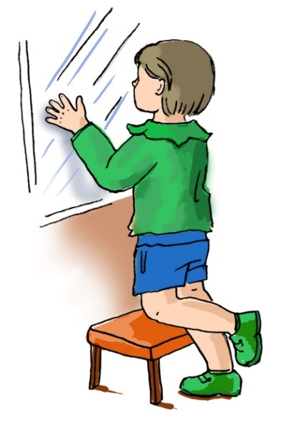
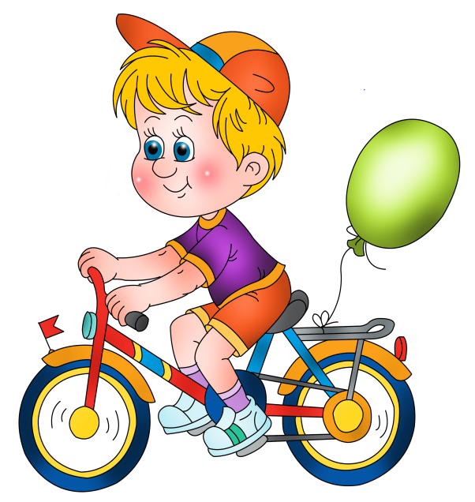
Энциклопедия безопасности

Slide 2
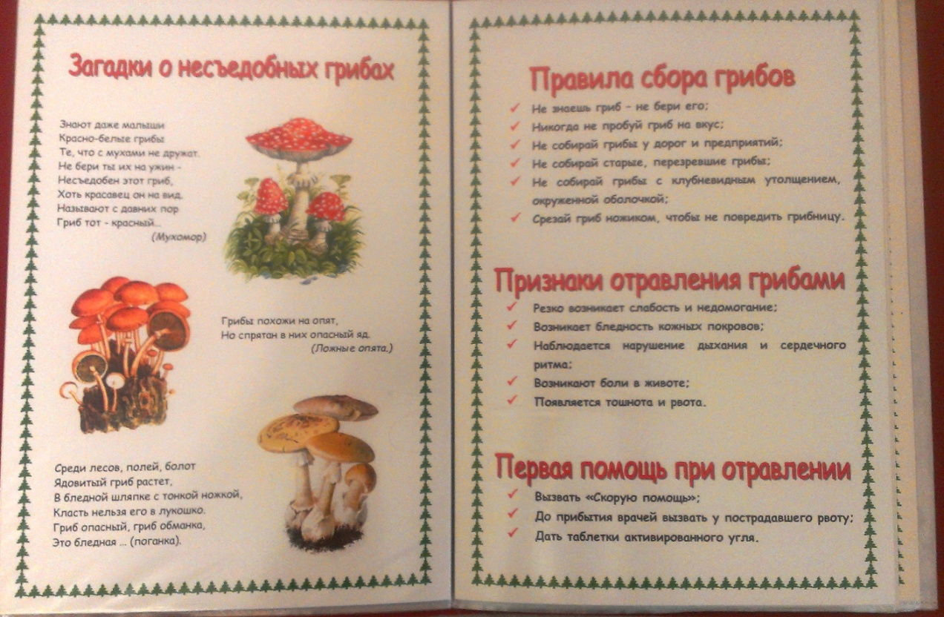
В альбоме «Энциклопедии Безопасности» собраны не только подборка художественной литературы, картинный материал, но и памятки и консультации для родителей

Slide 3
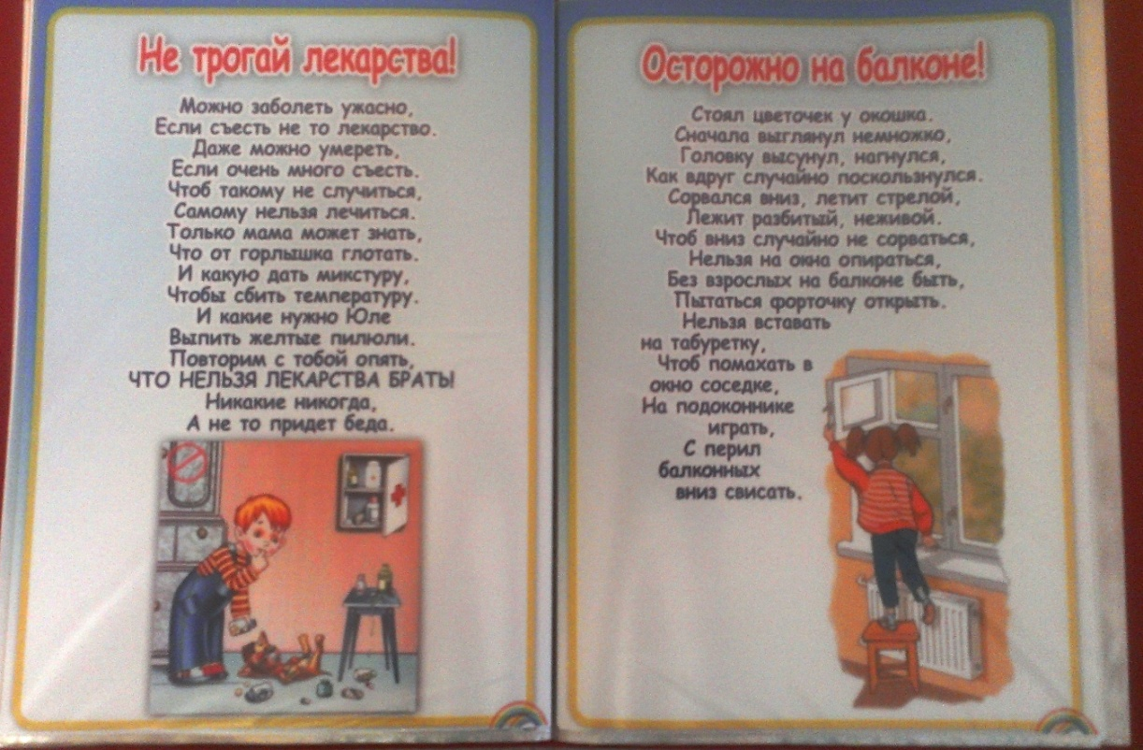
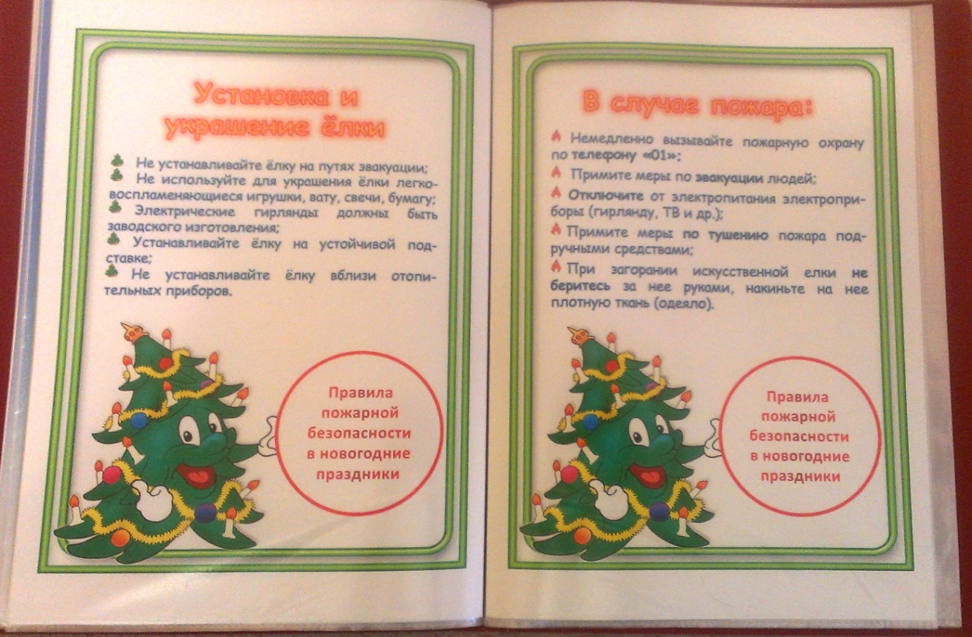

Slide 4
